Slide 1
МБДОУ «Детский сад № 57 «Аленушка» города Рубцовска
Личностно ориентированные инновационные технологии
в коррекционной работе с детьми с ОВЗ.
Подготовила:
учитель-дефектолог: Коренева М.А.
г. Рубцовск,
2024 г.

Slide 2
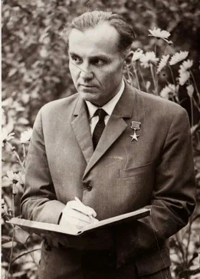
«…умело, умно, мудро, тонко, сердечно прикоснуться к каждой из тысячи граней, найти ту, которая, если её, как алмаз шлифовать, засверкает неповторимым сиянием человеческого таланта, а это сияние принесет человеку личное счастье…»
В. А. Сухомлинский

Slide 3
Личностно-ориентированные технологии в работе с детьми с ОВЗ
Цель работы учителя-дефектолога — содействовать становлению ребенка с ОВЗ как личности.
Это предполагает решение следующих задач: развитие доверия ребенка к миру, чувства радости существования, развитие индивидуальности ребенка. Знания, умения и навыки рассматриваются не как цель, а как средство развития личности. Способы общения предполагают умение стать на позицию ребенка, учесть его точку зрения, не игнорировать его чувства и эмоции. Тактика общения — сотрудничество.

Slide 4
Исключительное значение в педагогическом процессе придаётся игре, позволяющей ребенку проявить собственную активность, наиболее полно реализовать себя.
Работа с детьми ЗПР строится в соответствии со следующими основными положениями:
- использование методов и приемов обучения с ориентацией на зону ближайшего развития, то есть создание оптимальных условий для реализации потенциальных возможностей каждого ребенка;
- восполнение пробелов развития детей путем организации предметно- практической деятельности;
- подбор заданий для создания «ситуации успеха» у дошкольников с ОВЗ
- дифференцированный подход к детям;
- развитие общеинтеллектуальных умений и навыков;
- активизация познавательной деятельности.

Slide 5
Личностно-ориентированный подход выражается в следующих положениях:
-опора на положительные качества,
-подход к дошкольнику с ЗПР с оптимизмом и доверием;
-просьбы, стимулирующие добрые дела;
-создание «ситуации успеха»
-показ положительных примеров;
-проявление доброты, внимания, заботы;
-внушение уверенности;
-реализация потребностей в игре;
-удовлетворение потребности в самореализации;
-похвала, присуждение награды.

Slide 6
Основные задачи реализации личностно— ориентированных технологий в образовательном учреждении:
Оказание помощи семье, воспитывающей ребенка с ОВЗ;
Своевременная диагностика и включение ребенка в коллектив сверстников с целью коррекции речевого развития;
Реализация развивающего обучения, направленного на формирование у детей «жизненных» и «академических» компетенций;
Квалифицированная коррекция имеющихся нарушений психологического и познавательного развития ребенка;

Slide 7
Использование личностно ориентированных технологий на занятиях с детьми с ОВЗ :
Во время обследования ребенку предлагаются разные наборы наглядного материала и он имеет возможность выбрать понравившейся ему.
- Во время обследования – основная форма диалог.
- Карта развития отражает изменения в психо-речевом развитии ребенка, динамику развития его ВПФ, ребенок «сравнивается с самим собой»
- Во время индивидуальных занятий учитываются все желания ребенка.
- Задания для вечерних коррекционных занятий подбираются в соответствии с нуждами и желаниями ребенка.
- Индивидуальная тетрадь ребенка является полем его творчества. Ребенок заинтересован, в том, чтобы его тетрадь была самой лучшей, самой аккуратной и красивой
- Родителям даются индивидуальные консультации, помогающие грамотно организовать занятия с детьми дома.

Slide 8
На групповых занятиях
- Знание уровня развития, темпа развития каждого ребенка
- Учет индивидуальных особенностей ребенка.
- Оценка и необходимая коррекция психологических состояний в течение всего занятия ( эмоциональных: радость, досада, веселость и др. ; психофизиологических - бодрость, усталость, возбужденность и др; интеллектуальных - сомнение, сосредоточенность.
- Использование педагогом разнообразных форм и методов организации работы детей, позволяющих раскрыть содержание их субъектного опыта относительно предложенной темы.
- Создание атмосферы заинтересованности каждого ребенка.
- Стимулирование детей к использованию разнообразных способов выполнения заданий на занятии без боязни ошибиться, получить неправильный ответ.
- Использование различных сенсорных каналов при объяснении нового материала.
- Поощрение стремления ребенка предлагать свой способ работы, анализировать в ходе занятия разные способы, предлагаемые детьми, отбирать и анализировать наиболее рациональные, отмечать и поддерживать оригинальные.

Slide 9
- Применение заданий, позволяющих ребенку самому выбирать тип, вид и форму материала.
- Создание педагогических ситуаций общения, позволяющих каждому ребенку проявлять инициативу, самостоятельность, избирательность к способам работы.
- Использование парной или групповой работы для развития коммуникативных умений детей.
- Проведение с детьми рефлексии занятия (обсуждение с детьми в конце занятия не только того, что “мы узнали”, но и того, что понравилось (не понравилось) и почему; чтобы хотелось выполнить еще раз, а что сделать по –другому.)
Анализировать не только правильность (неправильность) ответа, но и его самостоятельность, оригинальность, стремление искать разнообразные способы выполнения заданий.

Slide 10
Формы организации:
1. Игры, НОД, развлечения, спортивные досуги, участие в конкурсах различного уровня.
2. Упражнения, наблюдения, экспериментальная деятельность.
3. Тренинги, образно – ролевые игры, гимнастика, массаж.

Slide 11
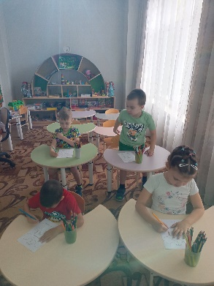
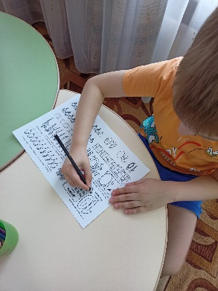
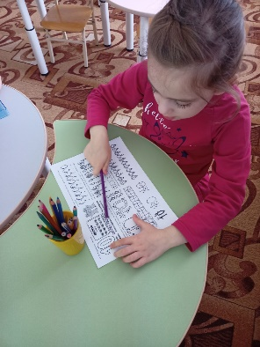
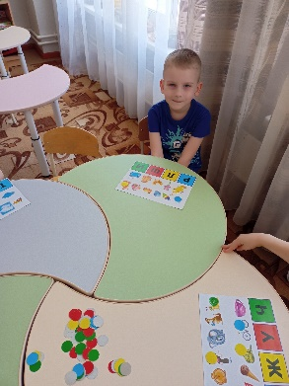
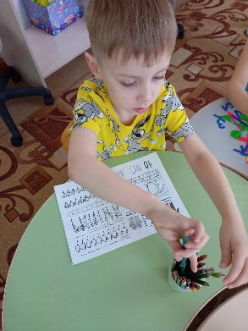
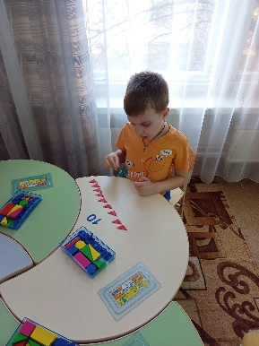
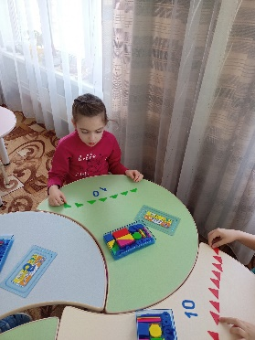
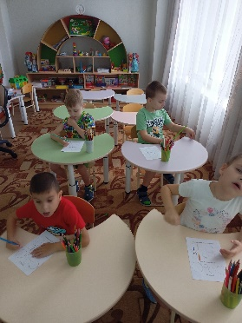
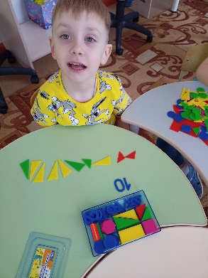
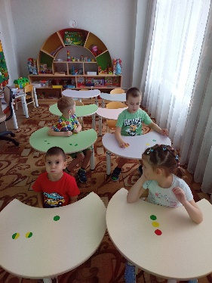
ИГРЫ, НОД

Slide 12
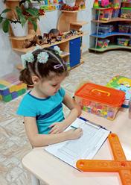
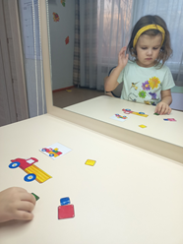
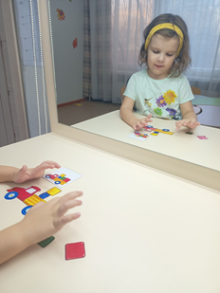
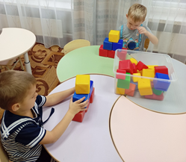
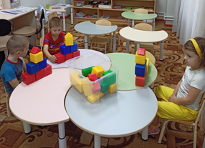
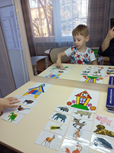
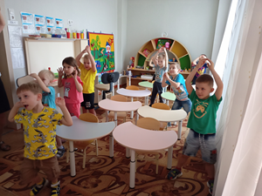
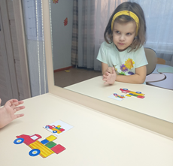
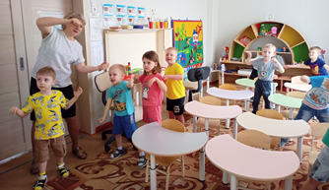

Slide 13
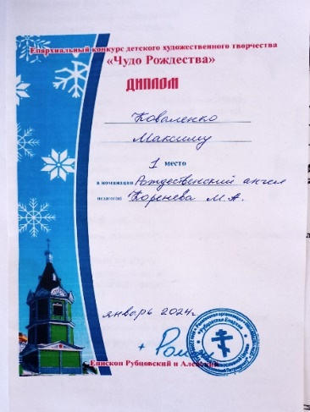
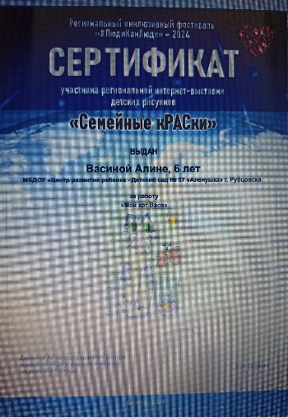
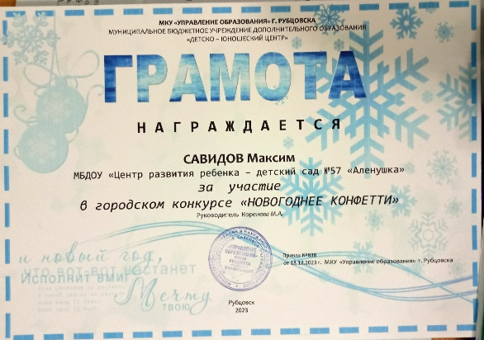
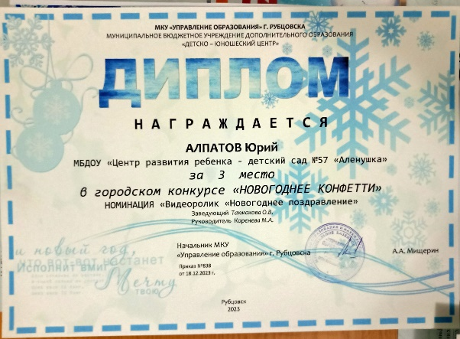
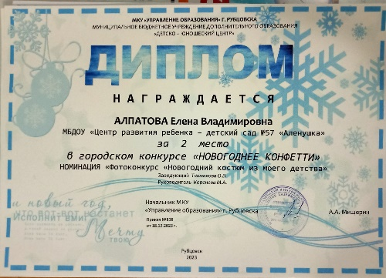
Участие в конкурсах:

Slide 14
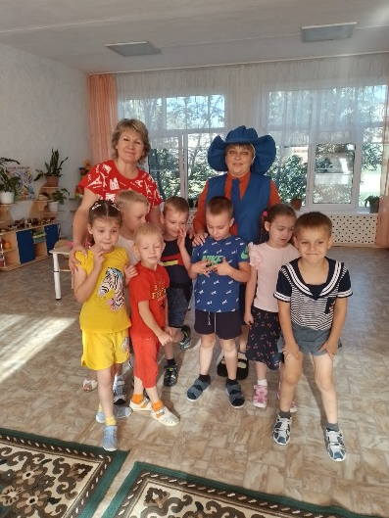
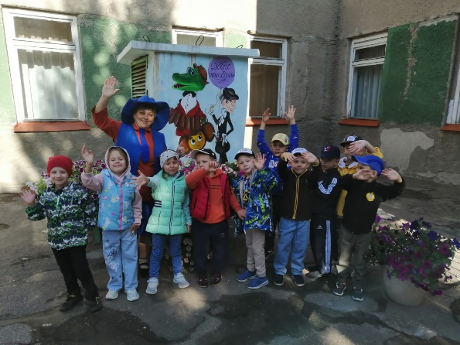
Развлечения:
1 Сентября – день знаний!

Slide 15
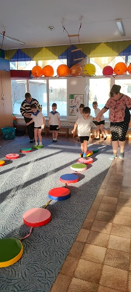
День защитника Отечества

Slide 16
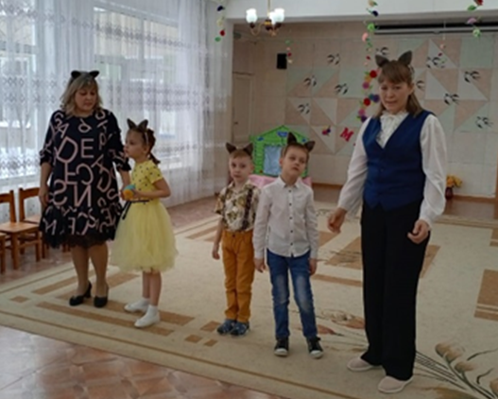
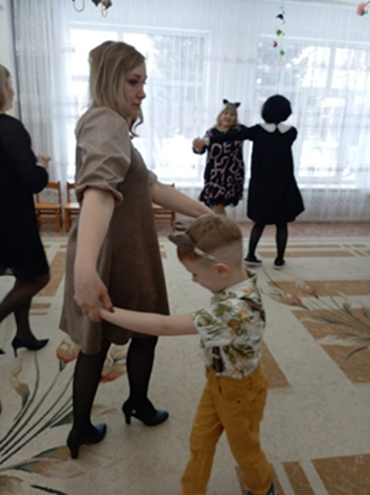
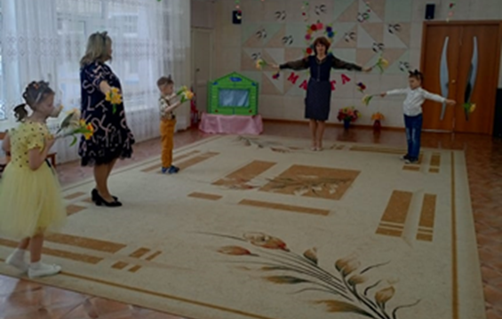
Кошкин дом

Slide 17
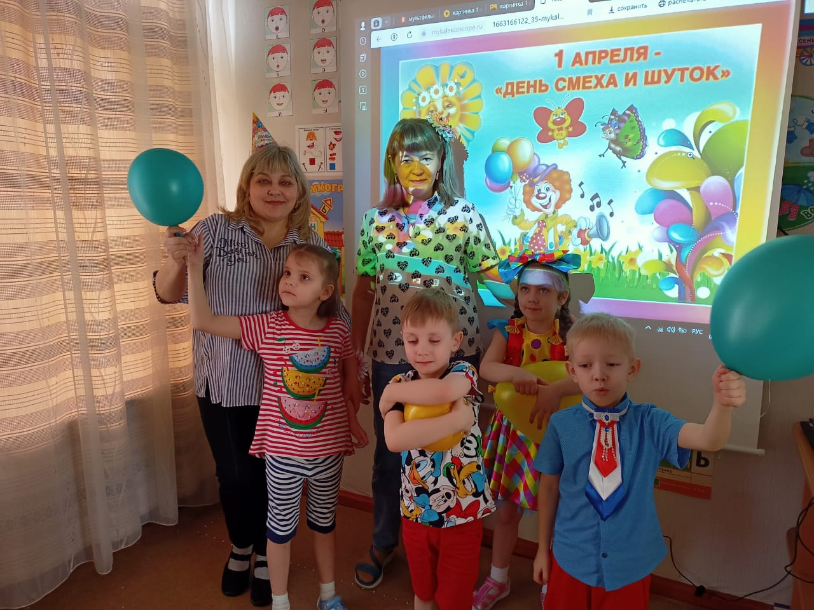
«День смеха и шуток»

Slide 18
День космонавтики

Slide 19
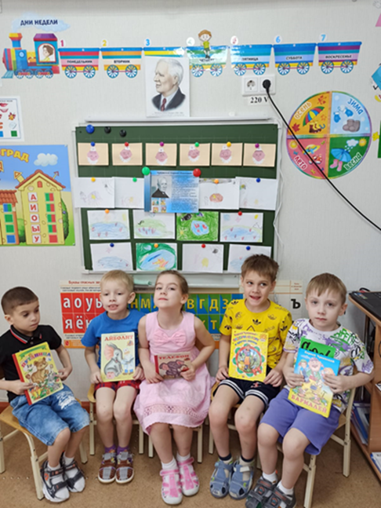
«В гостях у сказки»

Slide 20
Посылка воинам СВО

Slide 21
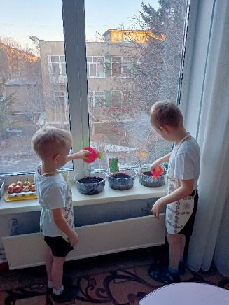
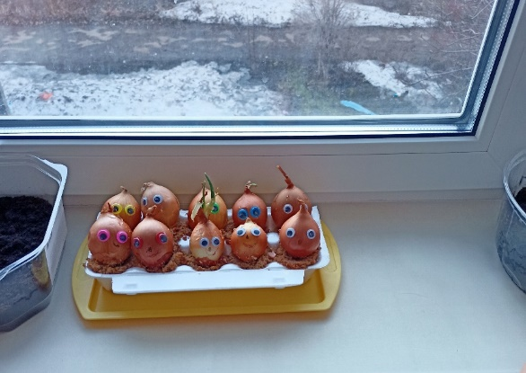
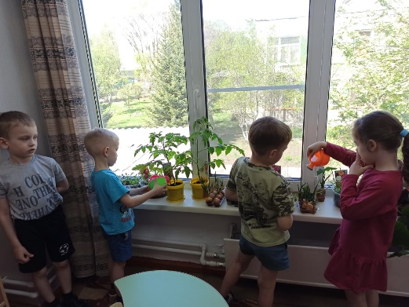
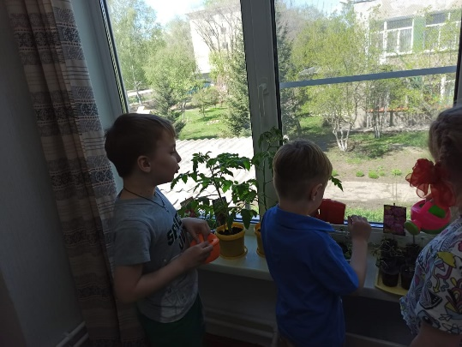
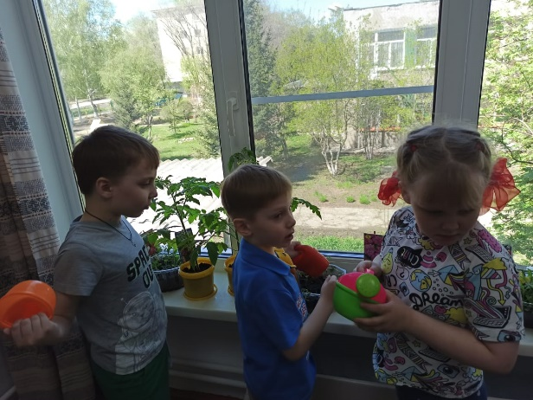
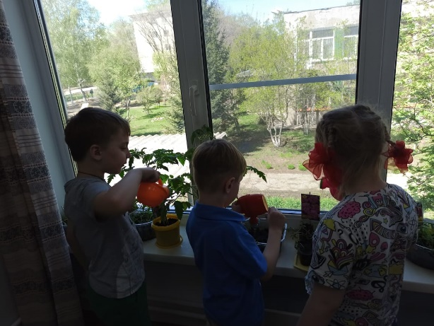
Экспериментирование, труд

Slide 22
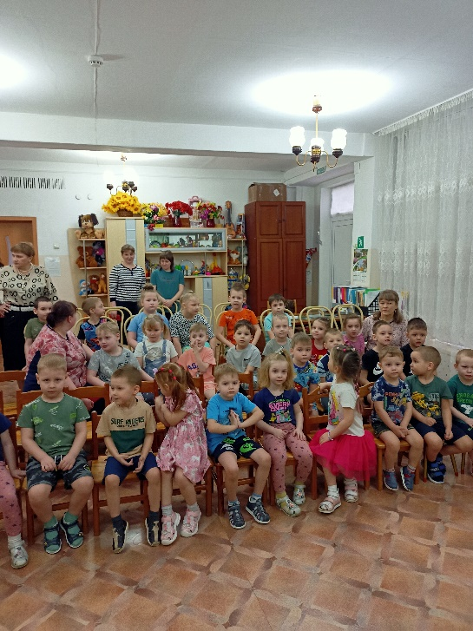
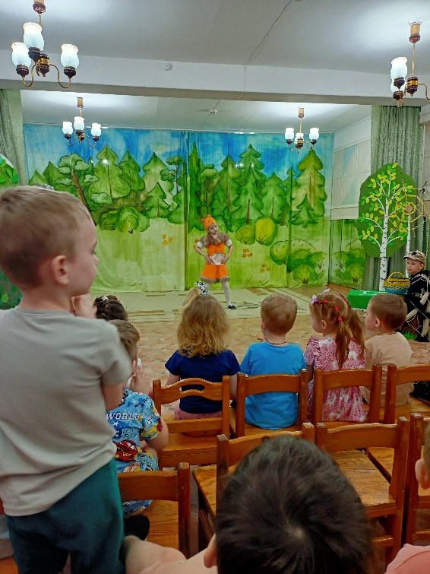
Посещение спектакля

